Slide 1

Chương 5

Slide 2

Tìm hiểu về cấu trúc lựa chọn
  Lệnh if
  Lệnh if – else
  Lệnh nhiều if
  Lệnh if lồng nhau
Lệnh switch

Slide 3

Các câu lệnh điều kiện cho phép chúng ta thay đổi hướng thực hiện của chương trình
Một câu lệnh điều kiện trả về giá trị đúng hoặc sai
Ví dụ: Để xác định một số là số chẵn hay số lẻ chúng ta tiến hành như sau :
  Nhập vào một số
  Chia số đó cho 2 để xác định số dư
  Nếu số dư là 0, số đó là “SỐ CHẴN”
  Ngược lại số dư không bằng 0, số đó là “SỐ LẺ”

Slide 4

C cung cấp hai dạng câu lệnh lựa chọn
Lệnh if
Lệnh switch

Slide 5
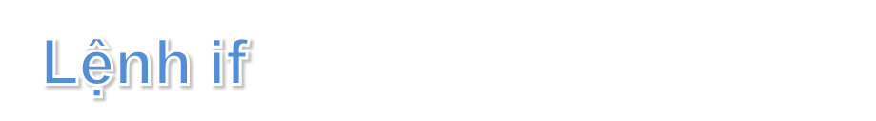
Cú pháp:
if (expression)
statement;
Nếu biểu thức của lệnh if có giá trị đúng (true), khối lệnh theo sau lệnh if được thực thi

Slide 6

Chương trình hiển thị các giá trị dựa vào một điều kiện.
#include <stdio.h>
void main(){
int x, y;
char a = ‘y’;
x = y = 0;
if (a == ‘y’){
x += 5;
printf(“The numbers are %d and \t%d”,x,y);
}
}
Ví dụ

Slide 7

if (expression)
statement;
else
statement;

Slide 8

Nếu biểu thức của if trả về giá trị true, khối lệnh theo sau lệnh if được thực thi
Nếu biểu thức của if không trả về giá trị true thì các lệnh theo sau else được thực thi
Lệnh else là một tùy chọn. Lệnh else được dùng để thực thi các lệnh khi biểu thức trong if trả về giá trị false

Slide 9

Chương trình xác định một số là số chẵn hay lẻ
#include <stdio.h>
void main(){
int num ,res ;
printf(“Enter a number :”);
scanf(“%d”,&num);
res = num % 2;
if (res == 0)
printf(“Then number is Even”);
else
printf(“The number is Odd”);
}
Ví dụ

Slide 10
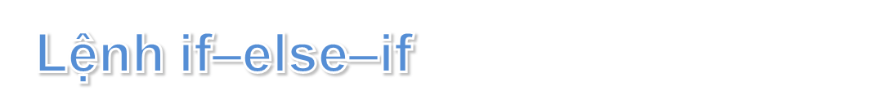
Cú pháp:
if (expression)
statement;
else if (expression)
statement;
else if (expression)
statement;
…
else statement;

Slide 11
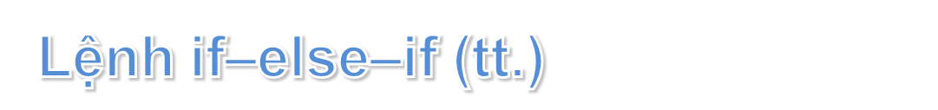
Lệnh if - else - if còn được gọi là lệnh if-else-if bậc thang
Các biểu thức được xác định giá trị theo hướng từ trên xuống

Slide 12

Chương trình hiển thị thông báo dựa vào một giá trị :
#include <stdio.h>
#include <conio.h>
main() {
int x;
x = 0;
clrscr ();
printf(“Enter Choice (1 - 3) : “);
scanf(“%d”, &x);
if (x == 1)
printf (“\nChoice is 1”);
else if ( x == 2)
printf (“\nChoice is 2”);
else if ( x == 3)
printf (“\nChoice is 3”);
else printf (“\nInvalid Choice “);
}
Ví dụ

Slide 13
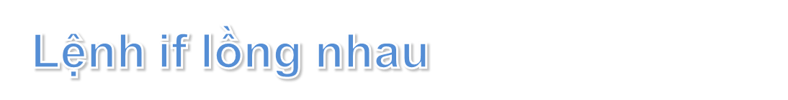
Lệnh if lồng nhau là một lệnh if được đặt trong một lệnh if hoặc else khác
Trong C, một lệnh else luôn kết hợp với một lệnh if gần nhất cùng khối lệnh nếu lệnh else đó chưa được kết hợp với một lệnh if nào khác

Slide 14
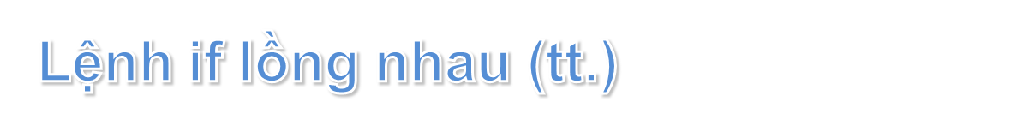
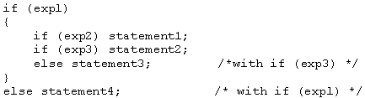
Cú pháp:
Lệnh else bên trong được kết hợp với if(exp3)
Theo chuẩn ANSI, một trình biên dịch hỗ trợ ít nhất là 15 mức lồng nhau

Slide 15

#include <stdio.h>
#include <conio.h>
void main (){
int x, y;
x = y = 0;
clrscr ();
printf (“Enter Choice (1 - 3) : “);
scanf (“%d”, &x);
if (x == 1){
printf(“\nEnter value for y (1 - 5) : “);
scanf (“%d”, &y);
if (y <= 5)
printf(“\nThe value for y is : %d”, y);
else
printf(“\nThe value of y exceeds 5 “);
}
else printf (“\nChoice entered was not 1”);
}
Ví dụ

Slide 16
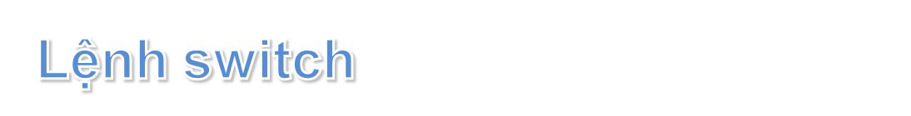
Lệnh switch là một bộ lựa chọn đa hướng, nó so sánh giá trị của một biểu thức với một danh sách các hằng số nguyên hoặc hằng ký tự
Khi gặp một sự so sánh khớp, các lệnh kết hợp với hằng đó được thực thi

Slide 17
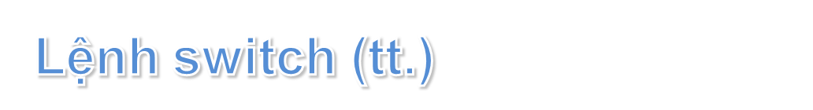
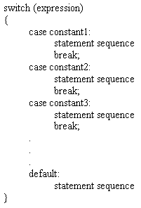
Cú pháp:

Slide 18
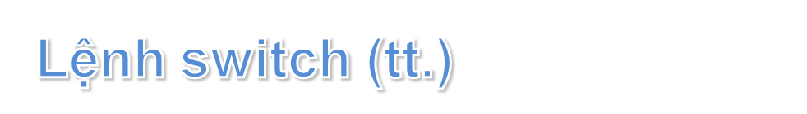
Chương trình kiểm tra một ký tự thường được nhập vào là một nguyên âm, là ký tự ‘z’ hay là một phụ âm
#include <stdio.h>
#include <conio.h>
main (){
char ch;
clrscr ();
printf (“\nEnter a lower cased alphabet (a - z) : “);
scanf(“%c”, &ch);
còn tiếp …
Ví dụ

Slide 19

if (ch < ‘a’ || ch > ‘z’)
printf(“\nCharacter not a lower cased alphabet”);
else
switch (ch) {
case ‘a’ :
case ‘e’ :
case ‘i’ :
case ‘o’ :
case ‘u’ :
printf(“\nCharacter is a vowel”);
break;
case ‘z’ :
printf (“\nLast Alphabet (z) was entered”);
break;
default :
printf(“\nCharacter is a consonant”);
break;
}
}

Slide 20

Các lệnh điều kiện cho phép chúng ta thay đổi luồng thực hiện của chương trình
C hỗ trợ hai dạng câu lệnh lựa chọn : if và switch
Các lệnh if lồng nhau là lệnh if bên trong một lệnh if khác
Lệnh switch cho phép đưa ra quyết định có nhiều lựa chọn, nó kiểm tra giá trị của biểu thức điều kiện trong một danh sách các hằng. Nếu có, chương trình chuyển đến phần đó để thực hiện

